Slide 1
Presentatie van het keteninitiatief:
NOLAI
Johan Jeuring
NOLAI, Universiteit Utrecht
<bijeenkomst naam>
22 juli 2024

Slide 2
Doel en toelichting vergelijkingsraamwerk
NOLAI
Doel:
Het vergelijkingsraamwerk is een middel dat bijdraagt aan inzicht in een keteninitiatief, soms in de vorm van een groeifondstraject. Door bij verschillende initiatieven hetzelfde raamwerk te gebruiken kunnen ‘karakteristieken’ naast elkaar worden gelegd en zo een hulpmiddel zijn bij het creëren van overzicht. Op basis van overzicht kunnen onderdelen gerelateerd worden om zo de samenhang te bevorderen.
Rol van Edustandaard:
Faciliteren van de totstandkoming van inzicht, overzicht en samenhang. Dit helpt onnodig dubbel architectuurwerk en tegenstrijdige standaarden of afspraken voorkomen, en bevordert hergebruik en wederzijdse inspiratie.
Rol van de invuller:
De invuller is iemand die de karakteristieken van het initiatief of groeifondstraject kent, deze kan scoren en toelichten.
Inhoud van het raamwerk:
Het vergelijkingsraamwerk kent een open en een meer gesloten deel.
Deels is het gebaseerd op de ROSA maar ook daarmee is niet ‘alles’ goed te profileren.
Er is daarom ook plaats voor meer open vragen.
Invullen:
De dia’s met tabellen en open vragen kunnen direct worden ingevuld. Daarnaast is er tussen elke dia met vraag / toelichting, ook een dia toegevoegd waar het antwoord uitgebreider kan worden ingevuld. Verder de expliciete uitnodiging aan de invuller om aspecten die het raamwerk niet bevat, maar toch cruciaal zijn voor het profiel, te vermelden.
Publicatie:
          Vanwege de beoogde doelen van dit instrument (inzichtelijk maken samenhang en versterken van de samenwerking) is dit document na goedkeuring door de invuller open toegankelijk en wordt gepubliceerd op www.edustandaard.nl.

Slide 3
Samenvatting
NOLAI
Om welk keteninitiatief gaat het? | Het Nationaal Onderwijs Lab AI | Bronnen: Website NOLAI
Strategische doelen van het keteninitiatief | - Het ontwikkelen van digitale intelligente onderwijsinnovaties gericht op (het verbeteren van) de kwaliteit van het primair en voortgezet onderwijs; en - Het inzichtelijk maken van de pedagogische, maatschappelijke en sociale consequenties van digitale onderwijsinnovaties. | Bronnen:
Aanleiding voor het keteninitiatief | De afgelopen tien jaar is het gebruik van intelligente educatieve technologieën in het onderwijs enorm toegenomen. Het aantal gebruikers van vier van de grootste aanbieders (Squla, Gynzy, Snappet en Rekentuin) bedroeg in 2020 ongeveer 1,8 miljoen. De corona epidemie heeft bovendien gezorgd voor een versnelling van het gebruik van deze “slimme” technologieën. Ondanks het toegenomen gebruik, staat het verantwoord inzetten van Artificiële Intelligentie (AI) in het onderwijs in Nederland, zeker internationaal gezien, nog in de kinderschoenen. Een gerichte en doordachte inzet van AI biedt kansen om de kwaliteit en snelheid van innovatie in het onderwijs te verhogen. | Bronnen:

Slide 4
Samenvatting
NOLAI
Welke doelgroepen worden geraakt? | Leerlingen en docenten in het PO en VO. Instellingen in het PO en VO. Universiteiten en HBO’s met wetenschappers op het gebied van het gebruik van technologie in het onderwijs.
Welke tijdslijnen worden nagestreefd? | Fase 1: 2022 – 2024: opstartfase Fase 2: 2024 – 2027: groeifase Fase 3: 2027 - 2037: co-implementatiefase, opschaling
Wat is de globale werkwijze zoals totstandkoming, implementatie en adoptie? | Jaarlijks zo’n 10 co-creatie pilots met (normaliter 1-3) scholen, bedrijven, en wetenschappers (3 jaar) Uitgebreid onderzoek naar resultaten In het opschalingsplan: co-implementatieprojecten waarbij veel meer scholen betrokken zijn

Slide 5
Samenvatting
NOLAI
Welke afsprakenkaders zijn nodig en op welke doelgroepen zijn deze gericht? Bijvoorbeeld techreuzen, startups, lerenden, instellingen, etc | Afsprakenkaders, standaarden en aansluitvoorwaarden over gegevensuitwisseling tussen instellingen en partners.
Welke applicatieplatforms worden geïntroduceerd? Bijvoorbeeld portals, service bus, wallets, IAM, BI & Analytics, etc | Platform (dashboard?) om gegevens aan docenten te presenteren, connection services en componenten voor gegevensuitwisseling.
Welke infrastructurele voorzieningen zijn nodig? Bijvoorbeeld ontwikkelstraten, datacenters, voorzieningen voor monitoring, etc | Voorzieningen voor veilige data-opslag.

Slide 6
Samenvatting
NOLAI
Over welke objecten gaat gegevensuitwisseling plaatsvinden en in welke patronen? | Op dit moment is dit nog in onderzoek, maar we voorzien dat we allerlei soorten objecten zullen willen inlezen: interacties met taken in leeromgevingen, toetsresultaten, etc.
Van welke soort architecturen maakt het initiatief gebruik en welke zijn dat dan? Bijvoorbeeld kaderstellende voor de sector, sectorale referentie, solutionarchitecturen etc. | Voor de opslag van gegevens zijn we van plan gebruik te maken van PEP: https://pep.cs.ru.nl. Verder maken we nog geen gebruik van architecturen. Ik kan me voorstellen dat de Edu-V standaarden al heel veel helpen bij onze plannen.
Welke soort architecturen en standaarden worden tijdens/in het initiatief ontwikkeld? | Nog onbekend.

Slide 7
Samenvatting
NOLAI
Wordt er verbonden met ketens buiten het onderwijs? | Op dit moment niet voorzien

Slide 8
Vergelijkingsraamwerk Overzicht
NOLAI
Projectfase | Afgerond / inbeheername | Al even op weg | Prille begin
Werkingsgebied | Eén werkingsgebied | Meerdere werkingsgebieden | Gehele onderwijsdomein
Ketendomeinen | Beperkt aantal ketenprocessen binnen één ketendomein | Meerdere ketenprocessen in meerdere ketendomeinen | (Vrijwel) alle ketenprocessen; raakt alle ketendomeinen
Privacy | Geen persoonsgegevens | Enkele persoonsgegevens | Veel / bijzondere persoonsgeg.
Informatiebeveiliging | Geen BIV-eisen | Enkele BIV-eisen | Strikte BIV-eisen
Interoperabiliteit | Technische interoperabiliteit | Technische + Semantische interoperabiliteit | Technische, Semantische & Procesinteroperabiliteit
IAA | Openbaar / publiek | Obv groepslidmaatschap / rol | Obv identiteit
M2M-interactie | Geen m2m-koppelingen | Enkele koppelingen, meerdere gelijksoortige partijen | Veel koppelingen, veel verschillende partijen
H2M-interactie | Geen gebruikersinteractie | Gebruikersinteractie door een beperkte/homogene groep mensen | Gebruikersinteractie door een grote/diverse groep mensen.
Realisatie / impl. / uitrol | Triviaal | Gemiddeld | Complex
Beheer | Beheer en doorontwikkeling is belegd | Beoogde beheerpartij bekend, nadere afspraken maken | Nog onduidelijk / onbekend
Governance | Alle belangen bekend & vertegenwoordigd; betrokkenheid alle belanghebbenden georganiseerd | Belangen voldoende bekend & vertegenwoordigd; betrokkenheid belanghebbenden voldoende georganiseerd. | Nog niet alle belangen in beeld / betrokkenheid belanghebbenden nog niet of onvoldoende georganiseerd.
Notes:
Dit gaat over scope

Slide 9
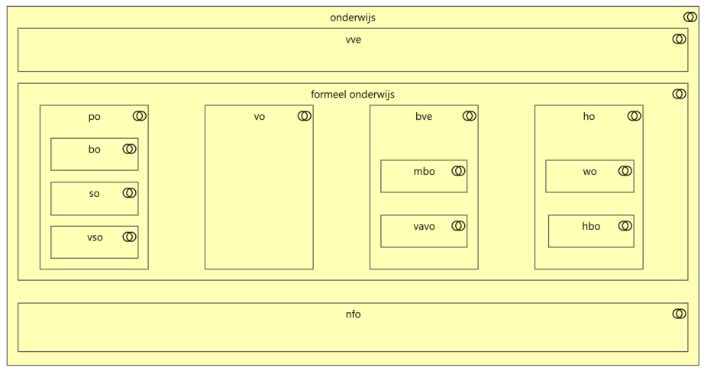
Toelichting Werkingsgebied
NOLAI
Instructie:
Geef aan op welk(e) werkingsgebied(en) het keteninitiatief zich richt
  Zie afbeelding hieronder voor mogelijke waarden, en https://rosa.wikixl.nl/index.php/Werkingsgebieden voor een toelichting.
Geef evt. een toelichting op het werkingsgebied.

Slide 10
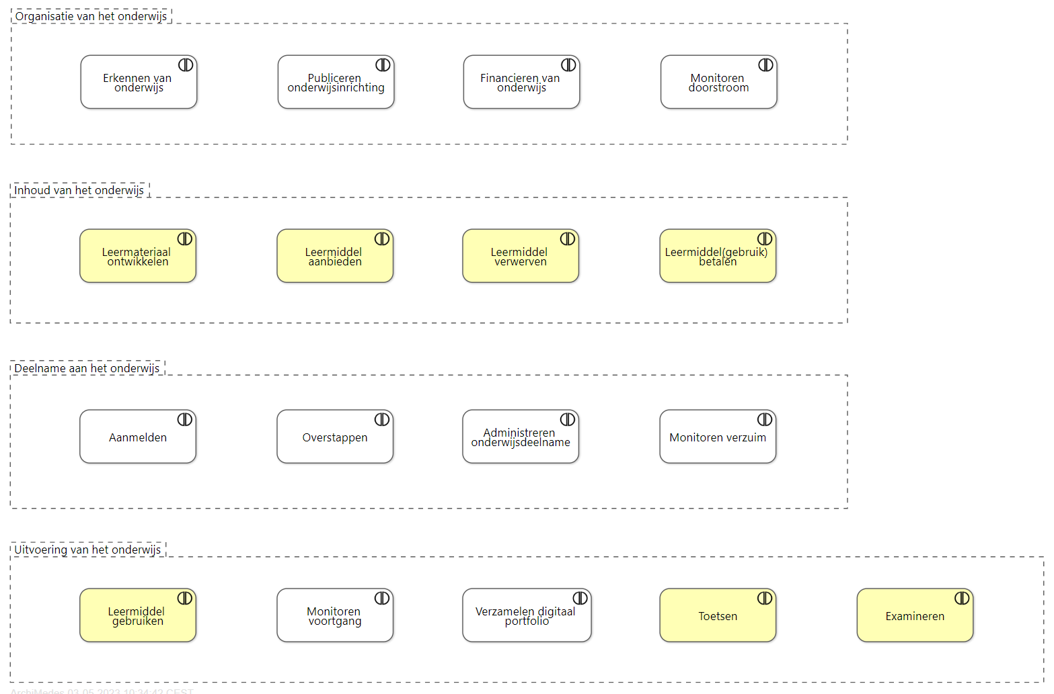
Toelichting Ketendomeinen
NOLAI
Instructie:
Geef aan op welk(e) ketendomein(en) het keteninitiatief zich richt
    De mogelijke ketendomeinen zijn: Organisatie van het onderwijs, Inhoud van het onderwijs, Deelname aan het onderwijs, Uitvoering van het onderwijs (zie afbeelding hiernaast)
  Geef desgewenst in meer detail aan op welke ketenprocessen het initiatief zich richt
    Zie de afbeelding hiernaast voor het overzicht van ketenprocessen uit ROSA, ingedeeld in de vier ketendomeinen
Geef een toelichting wat de relatie is tussen het initiatief en de genoemde ketendomeinen resp. Ketenprocessen
Zie https://rosa.wikixl.nl/index.php/Ketenprocessen voor meer detailinformatie bij de ketenprocessen

Slide 11
Toelichting Privacy
NOLAI
Instructie:
Welke persoonsgegevens worden verwerkt?
Wie is/zijn de betrokkene(n)? (Leerling/student, ouder, medewerker)
Wat zijn de belangrijkste ontwerpbeslissingen die zijn genomen om deze persoonsgegevens te beschermen?
Welke belangrijke uitdagingen en design issues staan nog open?

Slide 12
Toelichting
NOLAI
Persoonsgegevens | Er worden persoonsgegevens van leerlingen, docenten en onderwijsontwikkelaars gedeeld. Dit is afhankelijk van de Use Cases, maar zullen in alle vormen voorkomen.
Maatregelen | Dataminimalisatie (op basis van de verwerkingsgrondslag en publieke waarden) Polymorfe encryptie en pseudonimisatie

Slide 13
Toelichting Informatiebeveiliging
NOLAI
Beschikbaarheid:
<Geef een korte toelichting over de belangrijkste beschikbaarheidseisen en –risico's voor het initiatief>
Integriteit:
<Geef een korte toelichting over de belangrijkste integriteitseisen en –risico's voor het initiatief>
Vertrouwelijkheid:
<Geef een korte toelichting over de belangrijkste vertrouwelijkheidseisen en –risico's voor het initiatief>

Slide 14
Toelichting
NOLAI
 | Tot nu toe hebben we nog geen draaiende applicaties. Zie verder de bestaande classificatie

Slide 15
Toelichting Informatiebeveiliging
NOLAI
Maatregelen:
Wat zijn de belangrijkste ontwerpbeslissingen die zijn genomen om de eerder genoemde risico's af te dekken?
Welke belangrijke uitdagingen en design issues staan nog open?

Slide 16
Toelichting
NOLAI
Dataopslag | Inzet: gebruik maken van het PEP raamwerk
Ontwerpbeslissingen | De meeste ontwerpbeslissingen moeten nog worden genomen

Slide 17
Toelichting Interoperabiliteit
NOLAI
Technische interoperabiliteit
  Licht toe hoe technische interoperabiliteit wordt gewaarborgd (m.a.w. of en hoe het transport en de uitwisseling van berichten en gegevens op afspraken en standaarden wordt gebaseerd)
Semantische interoperabiliteit
  Licht toe hoe semantische interoperabiliteit wordt gewaarborgd (m.a.w. of en hoe een gemeenschappelijke taal in processen, berichten en gegevens wordt gehanteerd, ook in relatie tot andere afspraken en initiatieven)
Procesinteroperabiliteit
  Licht toe hoe procesinteroperabiliteit wordt gewaarborgd (m.a.w. of en hoe ketenpartijen hun deel van een ketenproces zo invullen dat die invulling aansluit op de rest van het ketenproces / andere partijen).

Slide 18
Toelichting
NOLAI
Interoperabiliteit | Besluiten rondom interoperabiliteit moeten nog worden genomen.

Slide 19
Toelichting IAA
NOLAI
Wat zijn de belangrijkste ontwerpbeslissingen die zijn genomen t.a.v. Identificatie, Authenticatie en Autorisatie? Licht daarbij (in ieder geval) toe:
  Hoe entiteiten (personen, organisaties) worden geïdentificeerd
    In bericht- en gegevensuitwisselingen (M2M)
    In toegang tot systemen en informatie (H2M)
  Hoe toegang (tot systemen en informatie) binnen het initiatief wordt georganiseerd
    M2M
      Bijv. Toepassing van een bepaald Edukoppeling-profiel
    H2M
      Bijv. Aansluiting op Entree, SURFConext
Welke belangrijke uitdagingen en design issues t.a.v. IAA staan nog open?

Slide 20
Toelichting
NOLAI
IAA | De meeste aspecten rondom IAA staan nog open. Voor leerlingen kunnen we hopelijk gebruik maken van de ECK id.

Slide 21
Toelichting M2M-interactie
<Naam initiatief>
Wat zijn de belangrijkste ontwerpbeslissingen die zijn genomen t.a.v. M2M-interactie? Licht daarbij (in ieder geval) toe:
  Wat de belangrijkste transactiepatronen zijn (request-response, events, hub-spoke, etc.)
Welke belangrijke uitdagingen en design issues t.a.v. M2M-interactie staan nog open?

Slide 22
Toelichting
<Naam initiatief>
M2M interactie | Afhankelijk van de use cases (nog niet aan de orde geweest).

Slide 23
Toelichting H2M-interactie
<Naam initiatief>
Wat zijn de belangrijkste ontwerpbeslissingen die zijn genomen t.a.v. H2M-interactie? Licht daarbij (in ieder geval) toe:
  Wat de belangrijkste gebruikersinteracties zijn
Welke belangrijke uitdagingen en design issues t.a.v. H2M-interactie staan nog open?

Slide 24
Toelichting
<Naam initiatief>
H2M interactie | Afhankelijk van de gebruiker (nog niet aan de orde geweest).

Slide 25
Toelichting Governance
<Naam initiatief>
Wat zijn de belangrijkste (ontwerp)beslissingen die zijn genomen t.a.v. Governance? Licht daarbij (in ieder geval) toe:
  Hoe de governancestructuur er (op hoofdlijnen) uitziet
  Hoe de aansluiting met andere keteninitiatieven, werkgroepen en afspraken is georganiseerd
Welke belangrijke uitdagingen en design issues t.a.v. Governance staan nog open?

Slide 26
Toelichting
<Naam initiatief>
Governance | NOLAI’s technical advisory committee adviseert het NOLAI management team over NOLAI software. Governance na afloop van het groeifondsproject wordt in de komende jaren vastgesteld.

